Slide 1
Pile/Face
Qu’est-ce que tu aimes faire le weekend?
Qu’est-ce que tu manges le dimanche après-midi?
Qu’est-ce que tu regardes le samedi soir?
Qu’est-ce que vous étudiez ce soir?
Quand est-ce que vous finissez tes devoirs?
Est-ce que vous choisissez le cours de maths ou d’histoire?
Est-ce que vous rougissez souvent?
Est-ce que tu réussis à tes cours?
Quand est-ce que tu attends tes amis?
Est-ce que tu entends de la musique maintenant?
Qu’est-ce que tu perds souvent?
Qu’est-ce que tu perds rarement?
Est-ce que tu réponds parfois aux questions en classe?
Notes:
What do you like to do?
What do you eat?
What do you watch?
What do you study?
When do you finish your homework?
Do you choose chocolate or vanilla?
Do you blush often?
Are you succeeding in your classes?
Do you often wait for your friends?
Do you hear music right now?
What do you lose often?
What do you lose rarely?
Do you sometimes respond to questions in class?

Slide 2
French 2
SWBAT: discuss things they DO

Slide 3
Echangez vos devoirs
Imaginez que vous êtes membre de la famille Payet.
Lisez la lettre.
Faites une réponse. Ecrivez pendant tout le temps que je vous donne.
Pour vous aider:
Comment êtes-vous?
Qu’est-ce que vous aimez faire?
Pourquoi êtes-vous content de recevoir cette personne chez vous?

Slide 4
Sondage
Notes:
Copyright Marc Legros Ame Angers

Slide 5
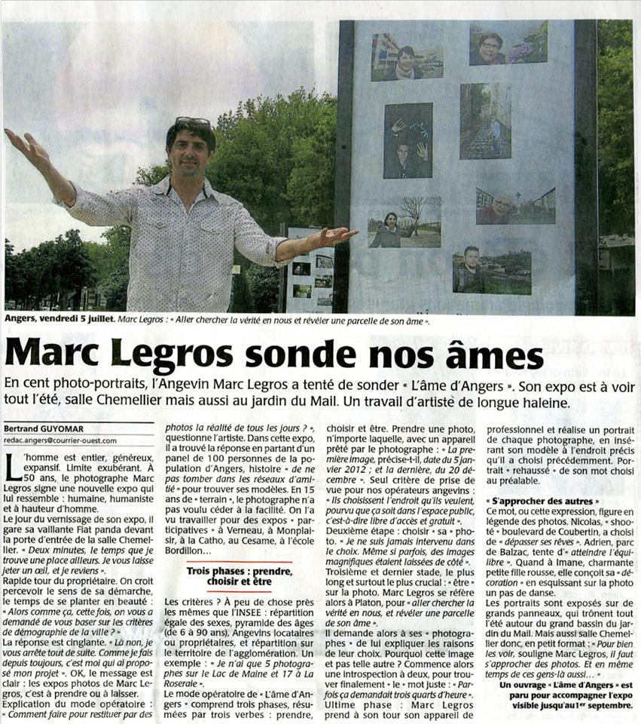
Questionnaire…
Vous êtes journaliste. Ecrivez une questionnaire pour savoir comment ils sont et ce qu’ils aiment faire.
A moins 10 questions
Utilisez les verbes –re/-ir/-er, avoir, et être
Ecrivez les réponses et les noms
Travaillez pendant tout le temps!
Notes:
What is your name?
How old are you?
What do you like to do?
What do you hate to do?
What do you eat?
What do you not eat?
What music do you like?
What movies do you like?

Slide 6
Qu’est-ce qu’ils font?
Regardez le film. Ecrivez des phrases pour expliquer ce qu’ils font.
http://www.youtube.com/watch?v=M6M3VrPyFyY&list=PLY6LgthOlWdANuxcVLPY4UXv4onX2ht0s&index=17
Echangez vos phrases avec quelqu’un d’autre. Faites un paragraphe avec leurs phrases, mais ajouter des idées!

Slide 7
Décrire, dessiner, deviner / Passez le papier
Ecrivez une phrase (utilisez un verbe –re/-ir)
Passez le papier
Dessinez la phrase
Pliez le papier pour couvrir la phrase
Passez le papier
Ecrivez une phrase pour représenter le dessin
Pliez le papier pour couvrir le dessin
Passez le papier
Dessinez la phrase
Pliez le papier pour couvrir la phrase
Etc…
Notes:
Write a sentence
Pass the paper
Draw the sentence
Fold the paper in order to cover the sentence
Pass the paper
Write a sentence to represent the drawing
Fold the paper to cover the drawing
Pass the paper
Draw the sentence
Fold the paper to cover the phrase
Etc.

Slide 8
Sentence extending.

